Slide 1
JAVAEE03-Servlet-01
fhzheng

Slide 2
主要内容
Servlet是运行在服务端的程序，本质上是类
Servlet是接口，和实现类
Servlet接口的抽象方法及功能读解
Servlet应用程序的体系结构

Slide 3
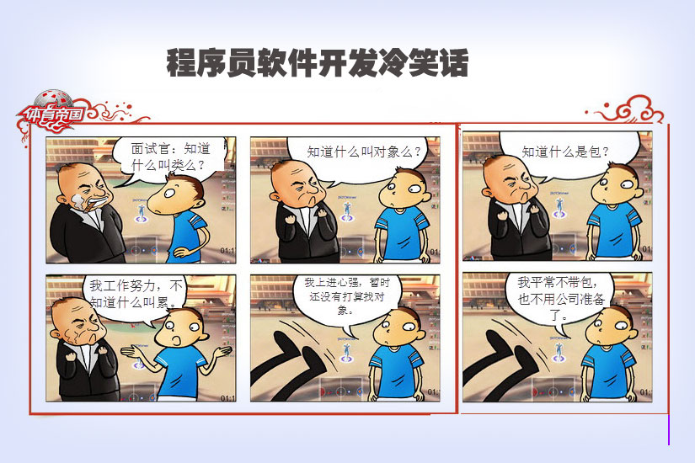
Servlet基础
概念
Servlet是独立于操作系统平台和网络传输协议的服务器端的Java应用程序
它是一种JavaEE的组件技术
功能
扩展服务器的功能
生成响应
动作
接受请求
给出响应

Slide 4
Servlet和Applet
相似之处
都是基于Java的技术-面向对象
都不是独立的应用程序，不能独自运行，没有main方法
都不由用户直接使用，而是另外的方式（容器或是控件）来调用
都有一个生存周期，包含init()和destroy()方法
不同之处
Servlet在服务器端，没有图形界面
Applet在客户端，具有图形界面

Slide 5
Servlet是运行在服务端的程序，本质上是类
都是程序，但服务只提供功能，应用啥都提供，用户感觉到的是操作界面
银行：现钞服务
小公司及周边：衣食住行各种功能实现，还可能会用到银行的服务
常见应用程序如：exe文件，有main函数，而服务则没有
Servlet的服务由Serlvet容器+相应的Servlet
容器由供应商提供
具体的Servlet由用户编写
动态加载到服务器上，即可处理请求，做出响应【HTTP】

Slide 6
Servlet3.0新特点
异步请求
注解方式
增加的ServletAPI
非阻塞IO功能
新功能简化了JAVAEE的开发
框架提高了JAVAEE的开发效率，如SSH,SSM

Slide 7
Servlet是接口，和实现类
SUN公司提供了一系列的接口和类用于Servlet技术的开发
javax.servlet.Servlet类所在的包servlet-api.jar
五个抽象方法
void init(ServletConfig config)初始化配置
ServletConfig getServletConfig()获取配置信息
String getServletInfo()获取Servlet文本化信息
void service(ServletRequest request,ServletResponse response)负责处理请求，给出响应【核心方法】
void destroy()回收资源
在运行阶段
每一个Servlet只会创建一个实例对象
对每一次浏览器的请求，服务器产生一个线程，调用service方法，重新创建相应的request对象和response对象
在Servlet3.0规范中提供了对请求的异步处理支持
注解@WebServlet(...asyncSupported=true...)
配置<async-supported>true</async-supported>

Slide 8

多选题
50分
以下关于Servlet的说法正确的是
A
Servlet本质上就是一个java类
B
Servlet一定与HTTP协议相关
C
用户Servlet就是Servlet接口的一个实现
D
Servlet完成处理请求和给出响应
提交

Slide 9
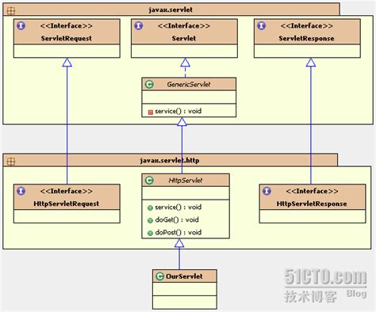
Servlet类、接口关系
Serlvet支持包
Http支持包
用户需要的Servlet

Slide 10
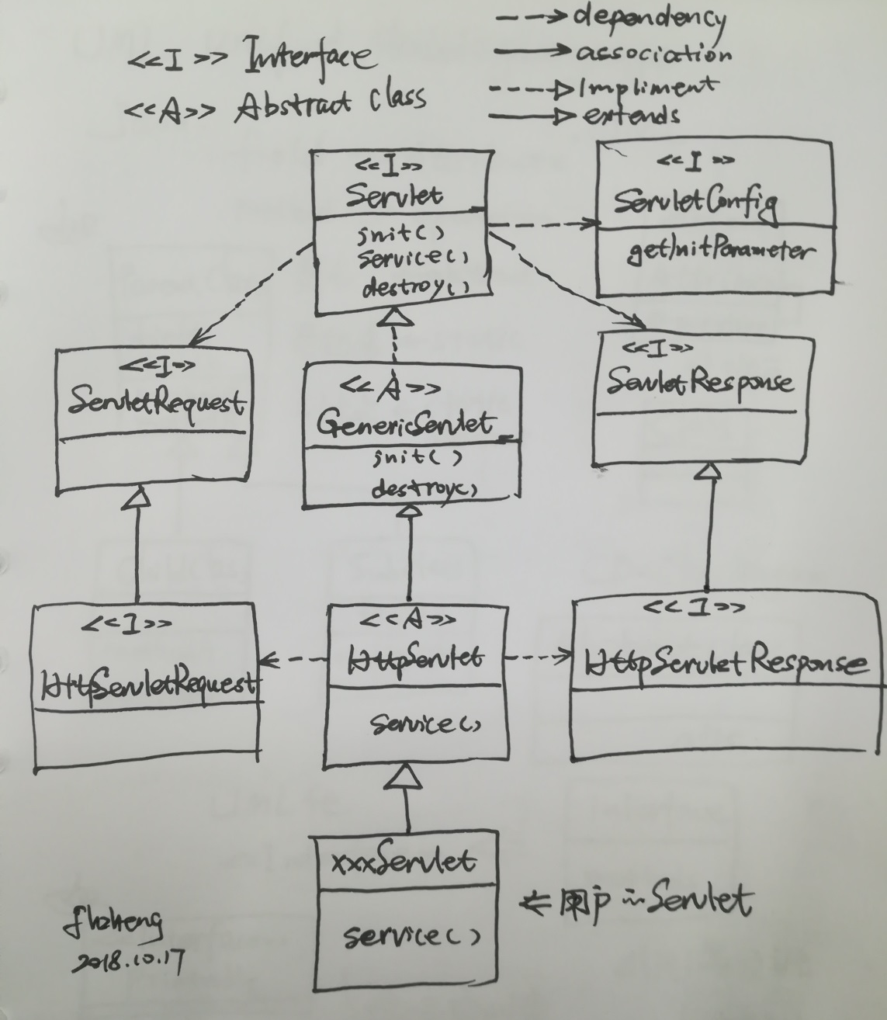
Servlet类、接口关系
请求，响应
初始化，配置，回收资源
获取参数，保持状态
完成各种业务处理

Slide 11
Servlet的编程接口
ServletConfig
ServletContext
配置信息
运行环境信息
HttpServlet
HttpServletRequest
请求
响应
HTTPServletResponse
意外
会话
协作
ServletException
HttpSession
RequestDispatcher

Slide 12
多选题
50分
以下关于Servlet的说法正确的是
A
一个服务器上就只有一个Servlet
B
一个服务只由一个Servlet来完成
C
一个服务可由多个Servlet来完成
D
Servlet也可做请求响应之外的动作方法
提交

Slide 13
Servlet接口的抽象方法及功能读解
默认的接口实现类
GenericServlet
HttpServlet
HttpServlet类中的两个核心方法【见备注部分详解】
处理Get类型的请求：doGet(req,resp)
处理Post类型的请求：doPost(req,resp)
HttpServlet主要两大功能
根据用户请求方式的不同，定义相应的处理方法
通过调用service()方法，将HTTP请求和响应分别强转为HttpServletRequest和HttpServletResponse类型的对象【本质】
Notes:
HTTP协议中共定义了八种方法或者叫“动作”来表明对Request-URI指定的资源的不同操作方式，具体介绍如下：
1 OPTIONS：返回服务器针对特定资源所支持的HTTP请求方法。也可以利用向Web服务器发送'*'的请求来测试服务器的功能性。
2 HEAD：向服务器索要与GET请求相一致的响应，只不过响应体将不会被返回。这一方法可以在不必传输整个响应内容的情况下，就可以获取包含在响应消息头中的元信息。
3 GET：向特定的资源发出请求。
4 POST：向指定资源提交数据进行处理请求（例如提交表单或者上传文件）。数据被包含在请求体中。POST请求可能会导致新的资源的创建和/或已有资源的修改。
5 PUT：向指定资源位置上传其最新内容。
6 DELETE：请求服务器删除Request-URI所标识的资源。
7 TRACE：回显服务器收到的请求，主要用于测试或诊断。
8 CONNECT：HTTP/1.1协议中预留给能够将连接改为管道方式的代理服务器。
虽然HTTP的请求方式有8种，但是我们在实际应用中常用的也就是get和post，其他请求方式也都可以通过这两种方式间接的来实现。
在FORM提交的时候，如果不指定Method，则默认为GET请 求，Form中提交的数据将会附加在url之后，以?分开与url分开。
字母数字字符原样发送，但空格转换为“+“号，其它符号转换为%XX,其中XX为 该符号以16进制表示的ASCII（或ISO Latin-1）值。
GET请求请提交的数据放置在HTTP请求协议头中，而POST提交的数据则放在实体数据中；
GET方式提交的数据最多只能有1024字节，而POST则没有此限制。
在Form里面，可以使用post也可以使用get。它们都是method的合法取值。但是，post和get方法在使用上至少有两点不同：
1、Get方法通过URL请求来传递用户的输入。Post方法通过另外的形式。
2、Get方式的提交你需要用Request.QueryString来取得变量的值，而Post方式提交时，你必须通过Request.Form来访问提交的内容。
提示 通过get方法提交数据，可能会带来安全性的问题。
比如一个登陆页面。当通过get方法提交数据时，用户名和密码将出现在URL上。
如果：
１、 登陆页面可以被浏览器缓存；
２、 其他人可以访问客户的这台机器。
那么，别人即可以从浏览器的历史记录中，读取到此客户的账号和密码。
所以，在某些情况下，get方法会带来严重的安全性问题。 建议 在Form中，建议使用post方法。
当服务器响应时，其状态行的信息为HTTP的版本号，状态码，及解释状态码的简单说明。现将5类状态码详细列出：
① 客户方错误
100 继续
101 交换协议
② 成功
200 OK
201 已创建
202 接收
203 非认证信息
204 无内容
205 重置内容
206 部分内容
③ 重定向
300 多路选择
301 永久转移
302 暂时转移
303 参见其它
304 未修改（Not Modified）
305 使用代理
④ 客户方错误
400 错误请求（Bad Request）
401 未认证
402 需要付费
403 禁止（Forbidden）
404 未找到（Not Found）
405 方法不允许
406 不接受
407 需要代理认证
408 请求超时
409 冲突
410 失败
411 需要长度
412 条件失败
413 请求实体太大
414 请求URI太长
415 不支持媒体类型
⑤ 服务器错误
500 服务器内部错误
501 未实现（Not Implemented）
502 网关失败
504 网关超时
505 HTTP版本不支持
get和post在面试过程中一般都会问到，一般的区别：
1.post更安全（不会作为url的一部分，不会被缓存、保存在服务器日志、以及浏览器浏览记录中）
2.post发送的数据量更大（get有url长度限制）
3.post能发送更多的数据类型（get只能发送ASCII字符）
4.post比get慢
post慢一些的原因：
1.post请求包含更多的请求头
因为post需要在请求的body部分包含数据，所以会多了几个数据描述部分的首部字段（如content-type），这其实是微乎其微的
2.最重要的一条，post在真正接受数据之前会先将请求头发送给服务器进行确认，然后才真正发送数据
post请求的过程：
1.浏览器请求tcp连接（第一次握手）
2.服务器答应进行tcp连接（第二次握手）
3.浏览器确认，并发送post请求头（第三次握手，这个报文比较小，所以http会在此时进行第一次数据发送）
4.服务器返回100 continue响应
5.浏览器开始发送数据
6.服务器返回200 ok响应
get请求的过程
1.浏览器请求tcp连接（第一次握手）
2.服务器答应进行tcp连接（第二次握手）
3.浏览器确认，并发送get请求头和数据（第三次握手，这个报文比较小，所以http会在此时进行第一次数据发送）
4.服务器返回200 ok响应
也就是说，目测get的总耗是post的2/3左右
口说无凭，已经有网友进行测试了
寻根究底:Ajax请求的GET与POST方式比较
3.get会将数据缓存起来，而post不会
可以做个简短的测试，使用ajax采用get方式请求静态数据（比如html页面，图片）的时候，如果两次传输的数据相同，第二次以后耗费的时间将在10ms以内（chrome测试），而post每次耗费的时间都差不多……
经测试，chrome下和firefox下如果检测到get请求的是静态资源，则会缓存，如果是数据，则不缓存，但是IE这个傻X啥都会缓存起来
当然，应该没人会用post去获取静态数据吧，反正我是没看到过。
4.post不能进行管道化传输
http权威指南中是这样说的：
http在的一次会话需要先建立tcp连接（大部分是tcp，但是其他安全协议也是可以的），然后才能通信，如果每次连接都只进行一次http会话，那这个连接过程占的比例太大了！

Slide 14
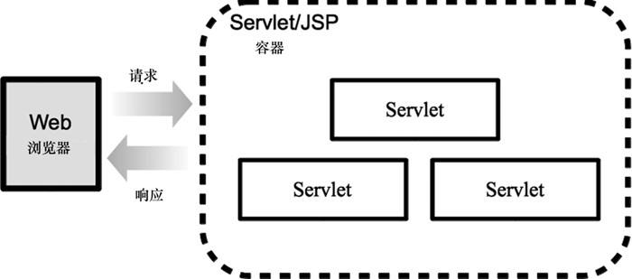
Servlet应用程序的体系结构
Notes:
用于演示，不带后台数据库

Slide 15
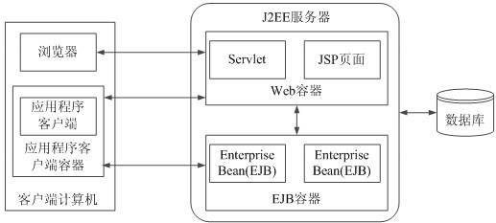
Servlet应用程序的体系结构
Notes:
用于实际的项目，一般都还有数据库进行数据持久化
1 对于早期重量级的EJB容器，大家自行去了解和深入学习
2 对于Servlet，大家要花时间精力功夫去理解
3 多实际写写Servlet，运行，思考

Slide 16
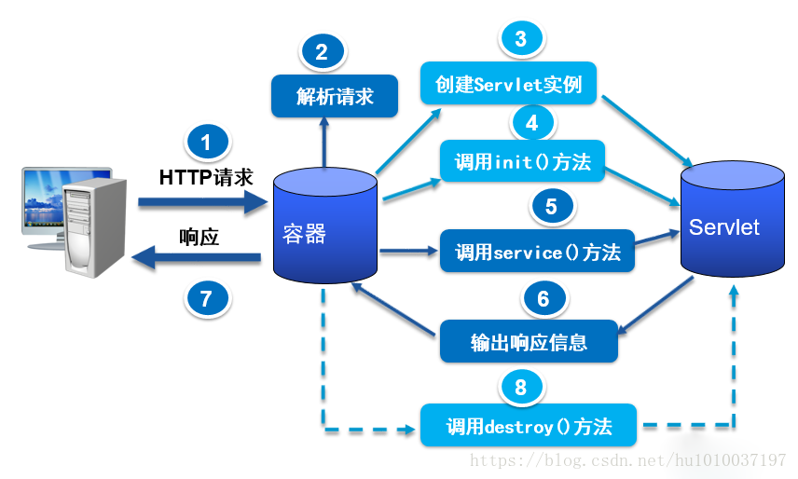
用Servlet来处理一个请求
Notes:
提问
1 哪些动作做了多次，哪些动作只做一次？
2 Servlet何时进行销毁？
3 对于某一个具体的Servlet，服务器上有多少个实例？
4 对于某一次请求，服务器有几个线程对应？

Slide 17
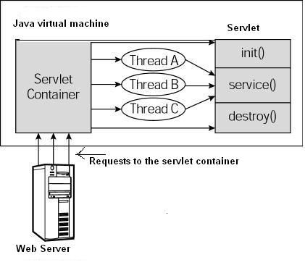
用Servlet处理多个请求

